Slide 1
元宵节
团团圆圆

Slide 2
元宵节起源
历史发展脉络
节日名称由来
在传统文化中的地位

Slide 3
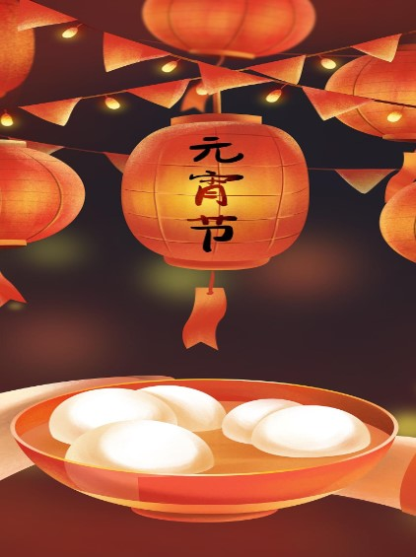
元宵的起源
上古祭祀仪式
元宵节最初起源于上古时期的祭祀仪式，人们通过点亮灯火来祭祀神灵，祈求新的一年平安吉祥。
道教文化影响
道教文化中，元宵节与“三元”说有关，即正月十五日为上元节，是天官赐福的日子，人们通过庆祝活动来祈求福祉。

Slide 4
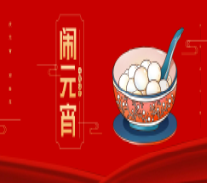
历史发展脉络
汉代起源说
有观点认为，元宵节在汉代已经受到重视，但尚未成为全国性节日。
唐代正式形成
到了唐代，元宵节逐渐发展成为一个重要的民间节日，人们开始普遍庆祝。
宋明时期盛行
宋明时期，元宵节庆祝活动更加丰富多彩，成为民间最热闹的节日之一。

Slide 5
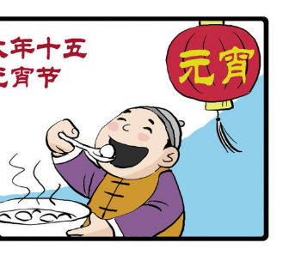
节日名称由来
“元”字含义
元宵节中的“元”字，意指开始、第一，象征着新的一年的开始。
“宵”字含义
而“宵”字则指夜晚，元宵节正值农历正月十五日夜晚，因此得名。
另一种说法
也有观点认为，“元宵”一词可能来源于古代灯会的“元夜”或“元夕”，后来逐渐演变为“元宵”。

Slide 6



在传统文化中的地位
重要民俗节日
元宵节是中国传统文化中的重要民俗节日之一，具有深厚的文化底蕴和丰富的庆祝活动。
重要民俗节日
元宵节是中国传统文化中的重要民俗节日之一，具有深厚的文化底蕴和丰富的庆祝活动。
重要民俗节日
元宵节是中国传统文化中的重要民俗节日之一，具有深厚的文化底蕴和丰富的庆祝活动。

